Slide 1

Мотивационная программа по продажам ТЭПП
Ноябрь 2016

Slide 2
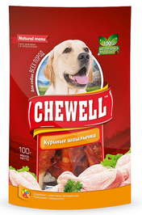
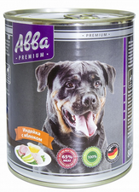
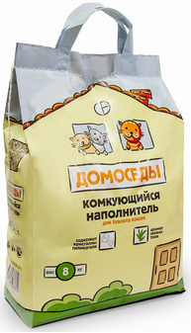
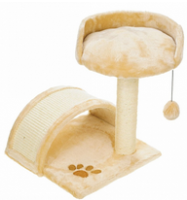
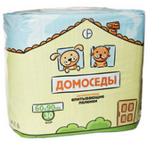
С мая 2017 года вводится новая мотивационная программа для сотрудников магазинов, направленная на продвижение товаров ТЭПП.
Ранее мотивационная программа была построена на условиях достижения определенной доли продаж ТЭПП среди общих продаж всех товаров из ассортимента. Чтобы устранить влияние сезонного товара, товарных групп, в которых нет ТЭПП, и сделать достижение результата более направленным, принято решение изменить условия программы.
Новые условия мотивационной программы по продажам ТЭПП построены на разделении товаров на три отдельных целевых группы/категории:
«Корма и лакомства» «Наполнители и пеленки» «Аксессуары»

Slide 3


Для получения премии необходимо достичь определенных показателей (доля, %) по продажам ТЭПП внутри конкретных категорий.
Из расчетов исключены товарные группы, в которых нет ТЭПП:
препараты от блох и клещей
- ветеринарные препараты
- диеты
- живой товар
Премия начисляется по каждой категории, если в этой категории магазин достиг доли, установленной в соответствии с программой мотивации и общим оборотом (без учета бонусов).
Установленные показатели мотивации на май во вложенном файле

Slide 4
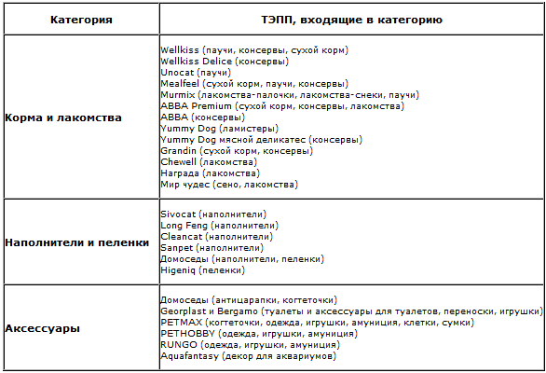
Принадлежность товаров ТЭПП к категориям:

Slide 5
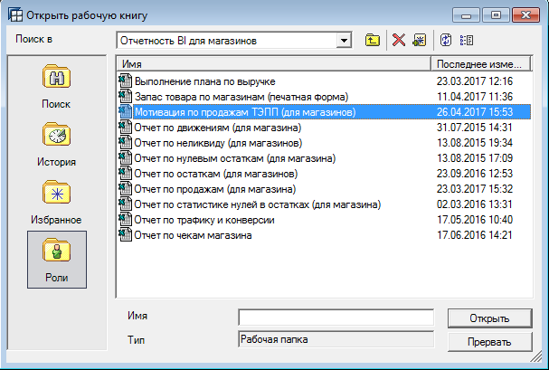

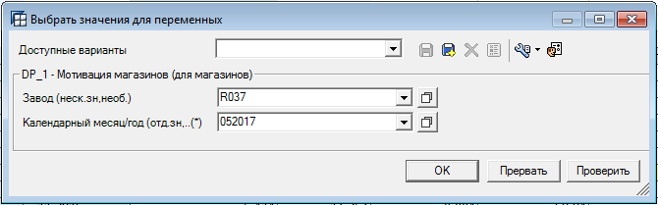
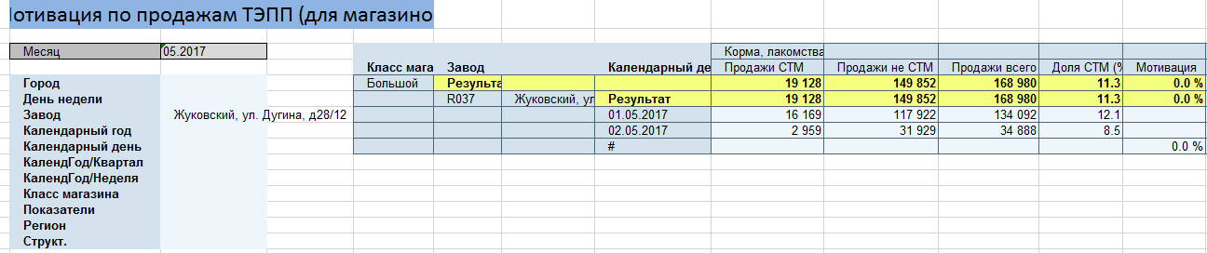

Для того, чтобы на ежедневной основе контролировать показатели по продажам ТЭПП в Analyzer доступен новый отчет – Мотивация по продажам ТЭПП

